Slide 1
Chương 2 ĐẢNG LÃNH ĐẠO HAI CUỘC KHÁNG CHIẾN, HOÀN THÀNH GIẢI PHÓNG DÂN TỘC, THỐNG NHẤT ĐẤT NƯỚC (1945 - 1975)

Slide 2
Instructions
Cung cấp cho sinh viên những nội dung lịch sử cơ bản, hệ thống, khách quan về sự lãnh đạo của Đảng đối với hai cuộc kháng chiến chống ngoại xâm thời kỳ 1945-1975.
Outline
2.1. Đảng lãnh đạo xây dựng, bảo vệ chính quyền cách mạng và kháng chiến chống thực dân Pháp xâm lược (1945-1954)
2.2. Lãnh đạo xây dựng chủ nghĩa xã hội ở miền Bắc và kháng chiến chống đế quốc Mỹ xâm lược, giải phóng miền Nam, thống nhất đất nước (1954-1975)

Slide 3
Đảng lãnh đạo xây dựng, bảo vệ chính quyền cách mạng và kháng chiến chống thực dân Pháp xâm lược (1945-1954)
2.1
2.1.1. Xây dựng và bảo vệ chính quyền cách mạng non trẻ (1945-1946)

Slide 4
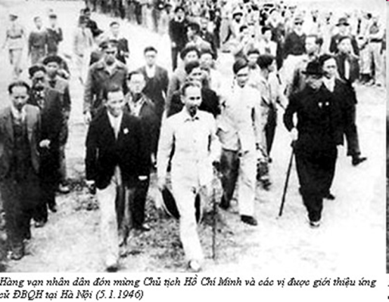
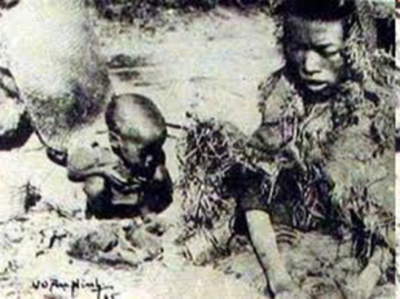

Tình hình Việt Nam sau Cách mạng tháng Tám
Hoàn cảnh nước ta
Thuận lợi
Khó khăn

Slide 5
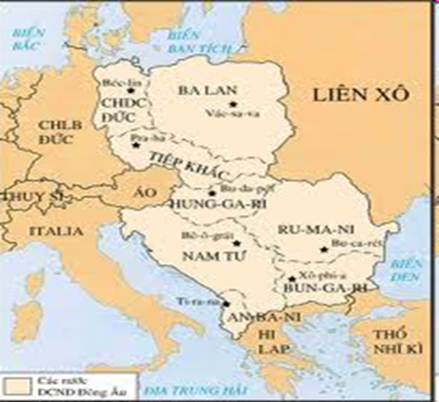
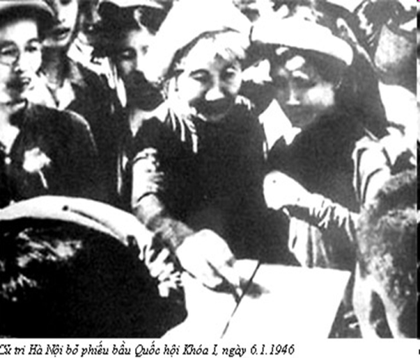

Tình hình Việt Nam sau Cách mạng tháng Tám
Thuận lợi
Sau chiến tranh thế giới thứ II, chủ nghĩa xã hội đã trở thành một hệ thống thế giới, phong trào giải phóng dân tộc; phong trào dân chủ và hoà bình cũng đang vươn lên mạnh mẽ
Chủ tịch Hồ Chí Minh trở thành biểu tượng của nền độc lập, tự do, là trung tâm của khối đại đoàn kết toàn dân tộc Việt Nam
Việt Nam trở thành quốc gia độc lập, Đảng Cộng sản trở thành Đảng cầm quyền lãnh đạo cách mạng trong cả nước

Slide 6

Khó khăn:
Tình hình Việt Nam sau Cách mạng tháng Tám
Về chính trị
Chính quyền
Non trẻ
Nền độc lập chưa được
Công nhận
Nạn thù trong, giặc ngoài

Slide 7
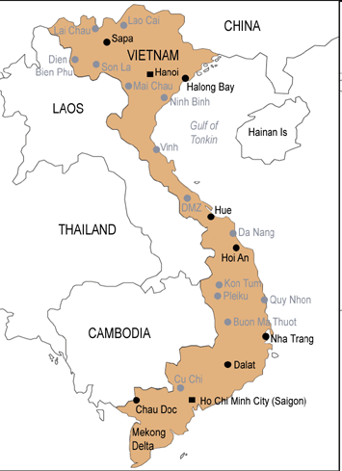
Khó khăn:
Tình hình Việt Nam sau Cách mạng tháng Tám
Về chính trị
20 vạn quân Tưởng
Việt Quốc, Việt Cách
6 vạn quân Nhật trên toàn bộ lãnh thổ Việt Nam
1 vạn quân Anh và Pháp

Slide 8
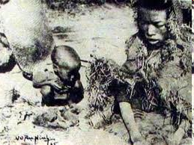
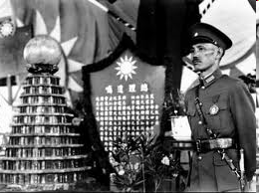
Khó khăn:
Tình hình Việt Nam sau Cách mạng tháng Tám
Nạn đói, kinh tế nghèo nàn lạc hậu
Về kinh tế
Ngân khố trống rỗng, chỉ có 1,2 triệu đồng đông dương, quá nửa là tiền rách.
Tiền quan kim mất giá của Tưởng
8

Slide 9


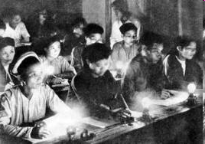
Khó khăn:
Tình hình Việt Nam sau Cách mạng tháng Tám
Văn hóa – xã hội
95% dân số bị mù chữ, nhiều hủ tục lạc hậu tồn tại
9

Slide 10
Tình hình Việt Nam sau Cách mạng tháng Tám
Tình hình đó đã đặt nền độc lập và chính quyền cách mạng non trẻ của Việt Nam trước tình thế “như ngàn cân treo sợi tóc”, cùng một lúc phải đối phó với nạn đói, nạn dốt và bọn thù trong, giặc ngoài.

Slide 11
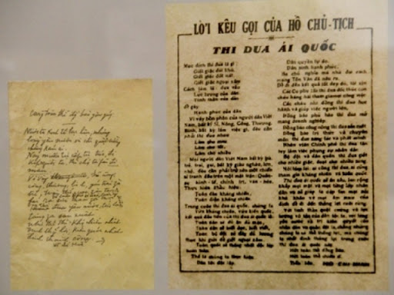
Xây dựng chế độ mới và chính quyền cách mạng
Chỉ thị “Kháng chiến kiến quốc”
Về chỉ đạo chiến lược
Về xác định kẻ thù
Về phương
hướng nhiệm vụ
Biện pháp cụ thể
Chủ trương kháng chiến kiến quốc của Đảng ngày 25/11/1945

Slide 12
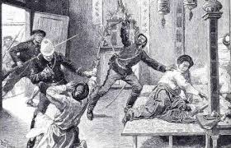
Xây dựng chế độ mới và chính quyền cách mạng
Chỉ đạo chiến lược
Mục tiêu: Dân tộc giải phóng
“Dân tộc là trên hết, tổ quốc là trên hết”
Xác định kẻ thù
“Kẻ thù chính của ta lúc này là thực dân Pháp xâm lược, phải tập trung ngọn lửa đấu tranh vào chúng”

Slide 13
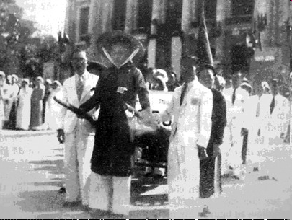
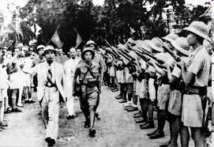
Phương hướng nhiệm vụ
Xây dựng chế độ mới và chính quyền cách mạng
Những biện pháp cụ thể
Nhanh chóng xúc tiến bầu cử Quốc hội để đi đến thành lập Chính phủ chính thức,
Về ngoại giao phải đặc biệt chú ý “làm cho nước mình ít kẻ thù và nhiều bạn đồng minh hơn hết”;
Về tuyên truyền, hết sức kêu gọi đoàn kết chống chủ nghĩa thực dân Pháp xâm lược
Củng cố chính quyền cách mạng
Chống thực dân Pháp xâm lược
Bài trừ nội phản
Cải thiện đời sống nhân dân

Slide 14
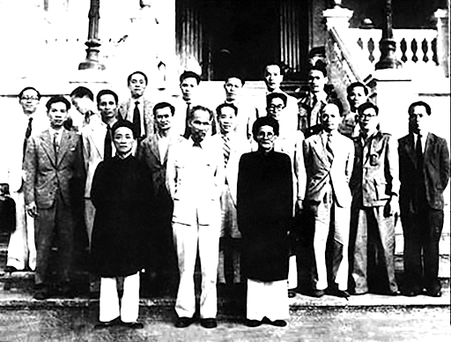
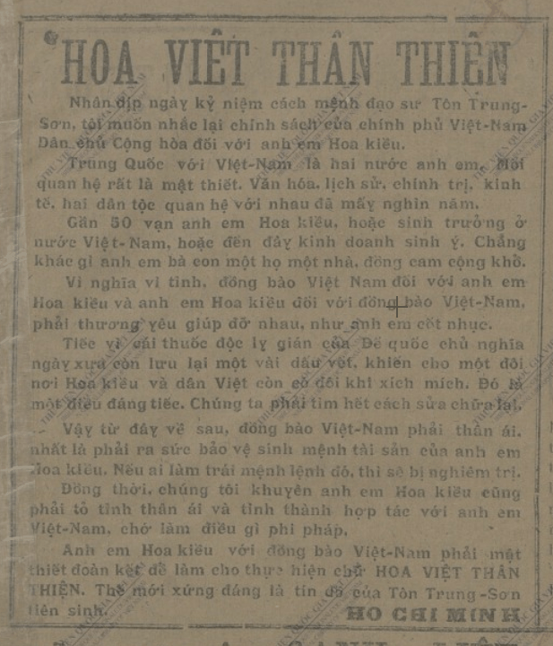
Tổ chức cuộc kháng chiến chống thực dân Pháp xâm lược ở Nam bộ, đấu tranh bảo vệ chính quyền cách mạng non trẻ
Đảng lãnh đạo nhân dân Nam Bộ đứng lên kháng chiến và phát động phong trào Nam tiến chi viện Nam Bộ.
Đảng và chính phủ thực hiện sách lược nhân nhượng với quân Tưởng và tay sai của chúng để giữ vững chính quyền. Tập trung chống Pháp

Slide 15
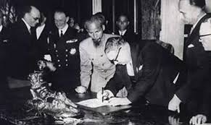
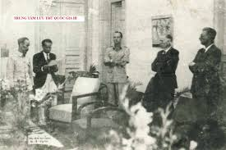
Tổ chức cuộc kháng chiến chống thực dân Pháp xâm lược ở Nam bộ, đấu tranh bảo vệ chính quyền cách mạng non trẻ
Hiệp định sơ bộ 6/3/1946; cuộc đàm phán ở Đà Lạt, Tạm ước 14/9/1946 tạo điều kiện cho quân dân ta có thêm thời gian để chuẩn bị cho cuộc chiến đấu mới

Slide 16
Đảng lãnh đạo xây dựng, bảo vệ chính quyền cách mạng và kháng chiến chống thực dân Pháp xâm lược (1945-1954)
2.1
2.1.2. Đường lối kháng chiến toàn quốc và quá trình tổ chức thực hiện từ năm 1946 đến năm 1950

Slide 17
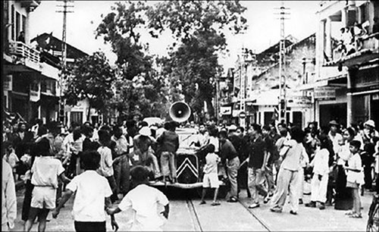
Cuộc kháng chiến toàn quốc bùng nổ và đường lối kháng chiến của Đảng
Từ cuối tháng 10-1946, tình hình chiến sự ở Việt Nam ngày càng căng thẳng do, nguy cơ một cuộc chiến tranh giữa Việt Nam và Pháp tăng dần.
Cuối tháng 11-1946, thực dân Pháp mở cuộc tấn công vũ trang đánh chiếm Hải Phòng, Lạng Sơn, tiếp đó chiếm đóng trái phép ở Đà Nẵng, Hải Dương, tấn công vào các vùng tự do của ta ở Nam Trung bộ và Nam bộ.

Slide 18
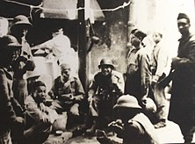
Cuộc kháng chiến toàn quốc bùng nổ và đường lối kháng chiến của Đảng
Ngày 12-12-1946, Trung ương ra Chỉ thị Toàn dân kháng chiến.
Ngày 18-12-1946, Hội nghị Ban Thường vụ Trung ương Đảng (mở rộng) họp tại làng Vạn Phúc, Hà Đông đã đánh giá mức độ nghiêm trọng của tình hình, quyết định phát động toàn dân, toàn quốc tiến hành cuộc kháng chiến chống xâm lược Pháp với tinh thần “thà hy sinh tất cả chứ không chịu mất nước, không chịu làm nô lệ”
Tổ tự vệ chợ Đồng Xuân

Slide 19
Ngày 19-12-1946, Chủ tịch Hồ Chí Minh ra Lời kêu gọi toàn quốc kháng chiến
Chúng ta muốn hòa bình, chúng ta phải nhân nhượng. Nhưng chúng ta càng nhân nhượng, thực dân càng lấn tới, vì chúng quyết tâm cướp nước ta một lần nữa!
Không! Chúng ta thà hy sinh tất cả, chứ nhất định không chịu mất nước, nhất định không chịu làm nô lệ. Hỡi đồng bào! Chúng ta phải đứng lên!

Slide 20

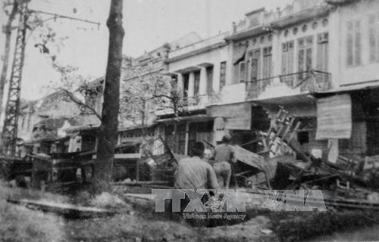

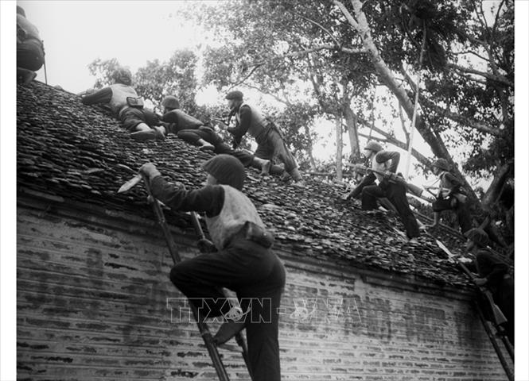
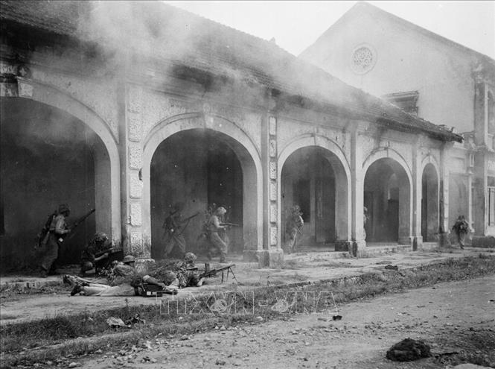
Quân và dân Hà Nội bảo vệ thủ đô với khẩu hiệu
“Quyết tử cho Tổ quốc quyết sinh”
Tại Hà Nội, vào lúc 20 giờ 3 phút, pháo đài Láng bắn loạt đại bác đầu tiên vào thành Hà Nội, báo hiệu cuộc kháng chiến toàn quốc bắt đầu.

Slide 21


Đường lối kháng chiến chống thực dân Pháp năm 1945 đến 1947
Chỉ thị Kháng chiến kiến quốc
Nội dung cơ bản của đường lối là: dựa trên sức mạnh toàn dân, tiến hành kháng chiến toàn dân, toàn diện, lâu dài và dựa vào sức mình là chính
văn kiện
Chỉ thị Tình hình và chủ trương
Chỉ thị Hòa để tiến
Tác phẩm Kháng chiến nhất định thắng lợi của đồng chí Trường Chinh
Lời kêu gọi toàn quốc kháng chiến của Chủ tịch Hồ Chí Minh

Slide 22
Mục tiêu của cuộc kháng chiến là đánh đổ thực dân Pháp xâm lược, giành nền độc lập, tự do, thống nhất hoàn toàn; vì nền tự do dân chủ và góp phần bảo vệ hòa bình thế giới...
Kháng chiến toàn dân là đem toàn bộ sức dân, tài dân, lực dân; động viên toàn dân tích cực tham gia kháng chiến.
Kháng chiến toàn diện là đánh địch trên mọi lĩnh vực, mọi mặt trận không chỉ bằng quân sự mà cả về chính trị, kinh tế, văn hóa, tư tưởng, ngoại giao
Kháng chiến lâu dài là trường kỳ kháng chiến là một quá trình vừa đánh tiêu hao lực lượng địch vừa xây dựng, phát triển lực lượng ta,
Kháng chiến dựa vào sức mình là chính là phải lấy nguồn nội lực của dân tộc, phát huy nguồn sức mạnh vật chất, tinh thần vốn của trong nhân dân ta làm chỗ dựa chủ yếu,

Slide 23
Tổ chức, chỉ đạo cuộc kháng chiến từ năm 1947 đến 1950
Chính trị
Kinh tế, văn hóa
Tổ chức
chỉ đạo
Quân sự
Ngoại giao

Slide 24
Danh mục tài liệu tham khảo
Ban Chỉ đạo Tổng kết chiến tranh trực thuộc Bộ Chính trị, Chiến tranh cách mạng Việt Nam 1945 - 1975, Thắng lợi và bài học, Nxb. Chính trị quốc gia, H, 2000.
Ban Chỉ đạo Tổng kết chiến tranh trực thuộc Bộ Chính trị: Tổng kết cuộc kháng chiến chống thực dân Pháp - Thắng lợi và bài học, Nxb. Chính trị quốc gia, H, 1996.
Ban Chỉ đạo Tổng kết chiến tranh trực thuộc Bộ Chính trị: Tổng kết cuộc kháng chiến chống Mỹ cứu nước - Thắng lợi và bài học, Nxb. Chính trị quốc gia, H, 1996.
Lê Duẩn: Dưới lá cờ vẻ vang của Đảng, vì độc lập tự do, vì chủ nghĩa xã hội, tiến lên giành những thắng lợi mới, Nxb.Sự thật, H, 1975.
Nguyễn Duy Quý: Những vấn đề lý luận về chủ nghĩa xã hội và con đường đi lên chủ nghĩa xã hội ở Việt Nam, Nxb.Chính trị quốc gia, H, 1998.

Slide 25
Thank You!
Any questions?

